Slide 1
Lập trình hướng đối tượng PHP
Nguyễn Công Hoan

Slide 2
Đặt vấn đề
Bài toán quản lý giao dịch của Khách Hàng với Ngân hàng:
Khác hàng có các giao dịch
Nạp tiền vào tài khoản
Rút tiền từ tài khoản
Chuyển khoản giữa các tài khoản

Slide 3
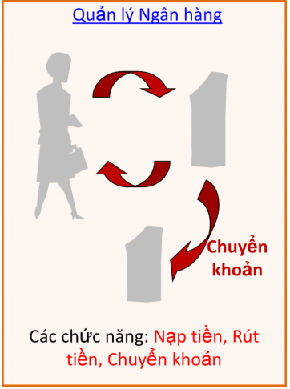
Lập trình hướng thủ tục
Quan tâm đến chức năng cần thực hiện
Chương trình lớn được chia thành các chức năng nhỏ hơn hoạt động độc lập với nhau
Các chức năng sử dụng dữ liệu chung

Slide 4
Vấn đề
Hệ thống phức tạp
Quản lý quá nhiều chức năng
Quản lý dữ liệu phức tạp
Mở rộng thêm chức năng và sử dụng lại Module đã viết
Lập trình hướng đối tượng

Slide 5
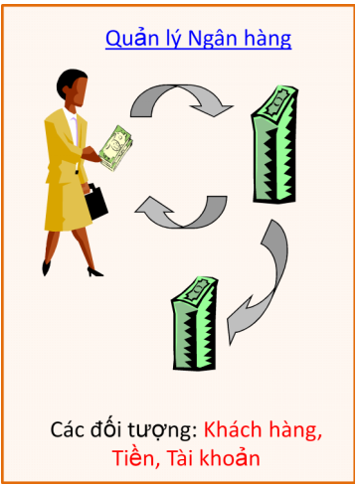
Lập trình hướng đối tượng
Chương trình được chia thành các đối tượng
Mỗi đối tượng chịu trách nhiệm quản lý riêng dữ liệu và chức năng của nó
Các đối tượng tác động và trao đổi thông tin với nhau thông qua các phương thức.

Slide 6

Đối tượng (Object)
Đối tượng trong thực tế cuộc sống
Đối tượng là chìa khóa để hiểu được kỹ thuật hướng đối tượng

Slide 7

Đối tượng là gì ?
Đối tượng trong thế giới thực : Oto
Thông tin: Màu sắc, tốc độ, giá tiền, số chỗ,…
Hoạt động: Tiến, lùi, tang tốc, phanh,…

Slide 8
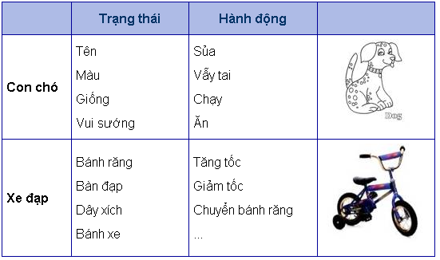
Đối tượng thế giới thực

Slide 9
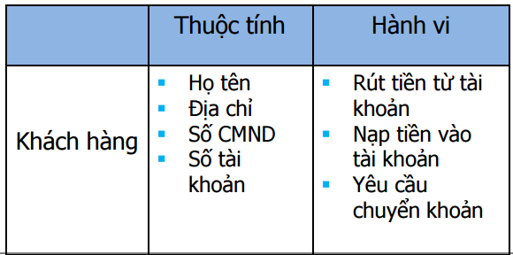
Khái niệm: Đối tương
Biểu diễn một đối tượng trong thế giới thực
Mỗi đối tượng đặc trưng bởi các thuộc tính và hành vi riêng của nó

Slide 10
Trừu tượng hóa (abstraction)
Trừu tượng hóa là quá trình làm đơn giản hóa một đối tượng.
Bao gồm những đặc điểm quan tâm và bỏ qua những đặc điểm chi tiết nhỏ
Xác định những thuộc tính và hành động nào của đối tượng cần thiết sử dụng cho trương trình.
Đối tượng = Thuộc tính + Phương thức

Slide 11
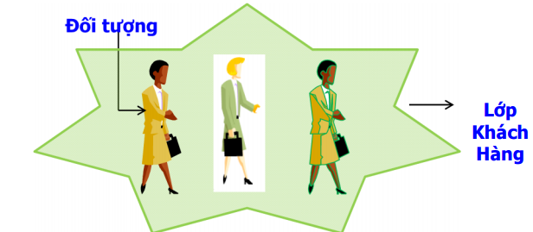
Lớp (Class)
Lớp là một thiết kế hay mẫu cho các đối tượng cùng kiểu.
Lớp định nghĩa các thuộc tính và phương thức chung cho tất cả các đối tượng cùng một loại nào đó.
Một đối tượng là một thể hiện cụ thể của lớp

Slide 12
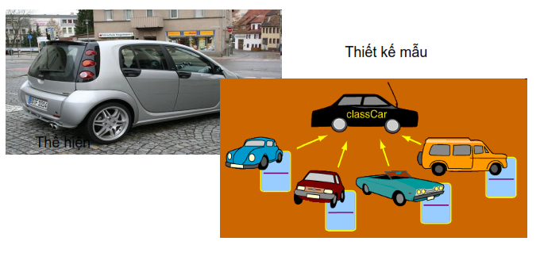
Ví dụ Lớp (Class)

Slide 13
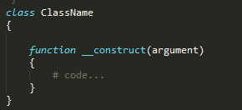
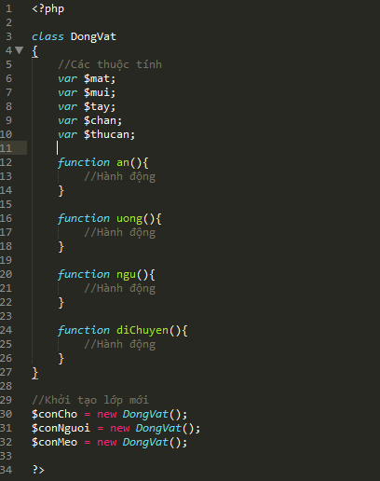
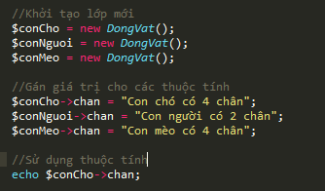
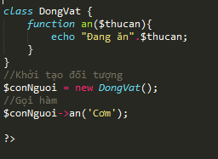
Class trong PHP

Slide 14
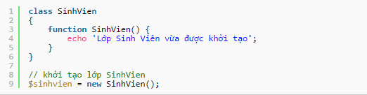
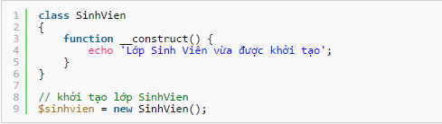
Hàm khởi tạo
Hàm khởi tạo có đặc điểm nó luôn được gọi tới khi ta khởi tạo đối tượng.
Hàm khởi tạo có thể có tham số hoặc không

Slide 15
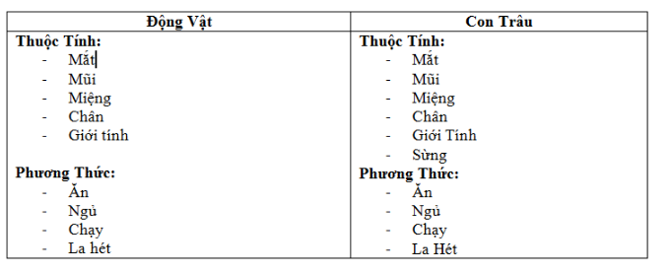
Kế thừa
Đối tượng Con Trâu có 1 đặc tính khác đó là sừng
Con trâu cũng là động vật vì vậy nó có thể kế thừa những đặc điểm và phương thức của động vật

Slide 16
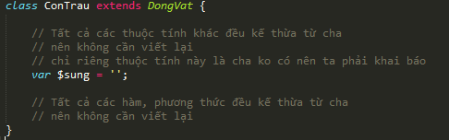
Kế thừa trong PHP
Gọi từ bên ngoài:
$doituong->thuoctinh
$doituong->phuongthuc()
Gọi từ lớp con:
$this->thuoctinh
$this->phuong_thuc()
parent::thuoctinh
parent::phuong_thuc()

Slide 17
Các mức truy cập
Private: Chỉ truy cập được trong nội bộ của lớp
Protected: Cho phép truy xuất nội bộ trong lớp đó và lớp kế thừa
Public: Có thể truy cập tới phương thức và thuộc tính ở bất cứ đâu.

Slide 18
Khi nào sử dụng
Private:
Những thuộc tính biến đổi dữ liệu khi nhập và lấy dữ liệu: Username , Password
Những phương thức chỉ dung trong nội bộ lớp đó
Protected
Khi cần để cho lớp khác sẽ kế thừa lớp này với phương thức và thuộc tính chỉ dung trong kế thừa của nó
Public:
Dùng để lấy dữ liệu và xuất dữ liệu ra ngoài: get(), set()
Những hàm thao tác cuối cùng với coder.

Slide 19
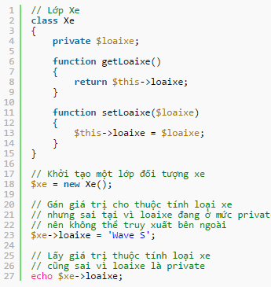
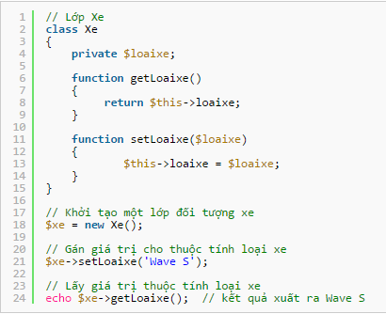
Private

Slide 20
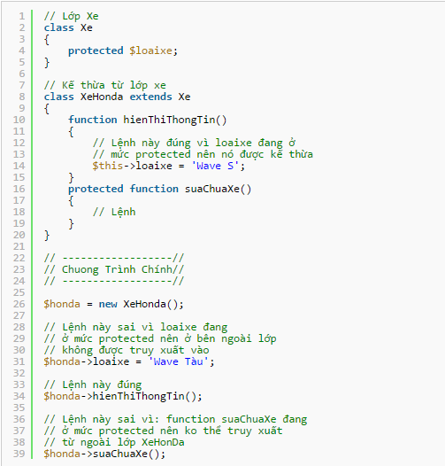
Protected

Slide 21
Tính đa hình
Sự đa dạng của mỗi hành động cụ thể ở mỗi đối tượng khác nhau.
Trong lập trình, đa hình được hiểu là lớp con viết lại những phương thức ở lớp cha (overwrite)
Là kỹ thuật thay đổi nội dung cùng một hành vi trong hai lớp cha và con.

Slide 22
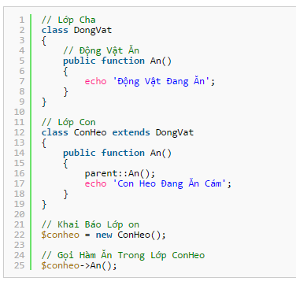
Tính đa hình
Notes:
Ta thấy lớp ConHeo đã định nghĩa lại hàm An() của lớp DongVat nên khi gọi đến hàm An() sẽ được tính là gọi ở lớp ConHeo, nếu trong lớp ConHeo không có ham An() thì lúc này mới tính ở hàm DongVat.

Slide 23
Tính đóng gói
Không cho bên ngoài biết được bên trong đối tượng có những gì hay được cài đặt như thế nào.
Không cho phép người dung hay đối tượng khác thay đổi dữ liệu thành viên của đối tượng
Chỉ các hàm thành viên của đối tượng đó mới có quyền thay đổi giá trị của nó.
Notes:
Ví dụ trong đối tượng kế toán có một chức năng tính lương, chức năng này có những phép tính mà các đối tượng khác không hề biết cách tính nó như thế nào. Đối tượng kế toán sẽ có những chức năng dành cho các hàm kế thừa nó có thể truy xuất vào và thông qua ba mức độ truy cập để giới hạn chúng. Đây cũng chính là bảo mật thông tin cho đối tượng.
VD: Sử dụng hàm get(), set()

Slide 24
Lớp trừa tượng (Abstract)
Định nghĩa các hàm mà từ đó các lớp con sẽ kế thừa và ghi đè (tính đa hình)
Tất cả phương thức của lớp abstract đều khai báo từ khóa abstract và ở mức protected hoặc public
Có thể có thuộc tính nhưng không khai báo là abstract và không khởi tạo một viến của lớp abstract.
Không thể tạo một biến đối tượng mới của Abstract
Notes:
Không khai báo ở mức private

Slide 25
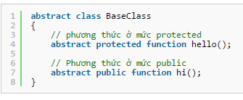
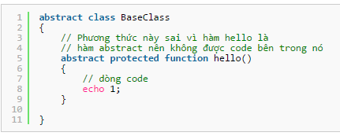
Abstract

Slide 26
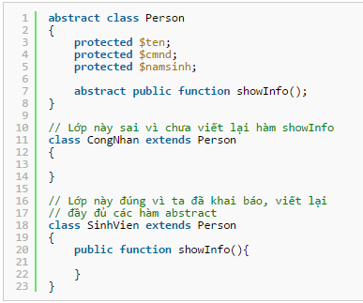
Abstract
Lớp kế thừa từ lớp Abstract phải viết lại tất cả các phương thức.

Slide 27
Interface
Bề nhìn từ ngoài của 1 lớp đối tượng và từ đó ta có thể biết được tất cả các hàm của đối tượng.
Tất cả các hàm trong Interface đều ở dạng khai báo và không định nghĩa.
Khi một đối tượng implement một interface thì nó phải khai báo và định nghĩa tất cả các hàm trong Interface.
Notes:
Interface không phải là một lớp cụ thể mà là một khuôn mẫu cho một đối tượng implement nó. Ta không thể tạo 1 biến interface.

Slide 28
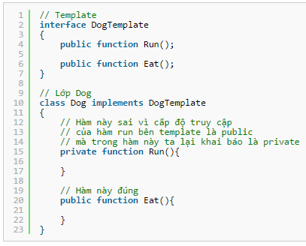
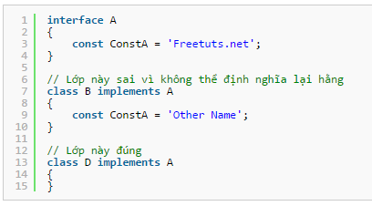
Interface
Định nghĩa mức truy cập
Định nghĩa hằng

Slide 29
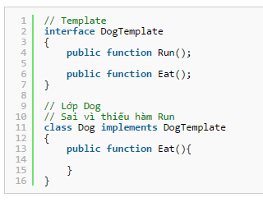
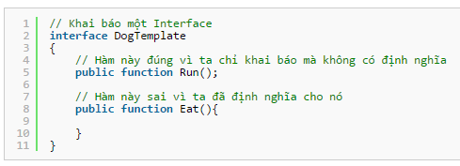
Interface

Slide 30
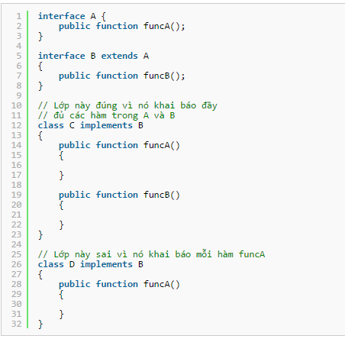
Interface – Kế thừa
Notes:
Interface trong php tuy không phải là một lớp chính hiệu nhưng nó cũng có một tính chất đó là tính kế thừa, nghĩa là một Interface A có thể kế thừa một Interface B thì lúc này đối tượng nào implement lớp A thì nó phải định nghĩa tất cả các hàm mà cả hai lớp A và B đã khai báo.

Slide 31
Phương thức và lớp final
Lớp final
Hiểu là lớp được khai báo là lớp cuối cùng.
Không có bất cứ lớp nào có thể kế thừa được nó.
Hàm final
Chỉ được gọi để sử dụng, không được viết lại

Slide 32
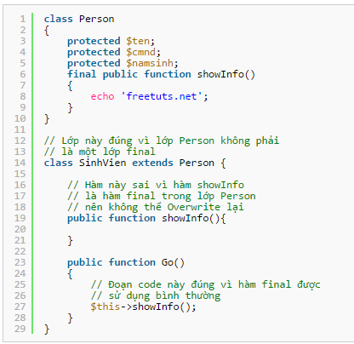
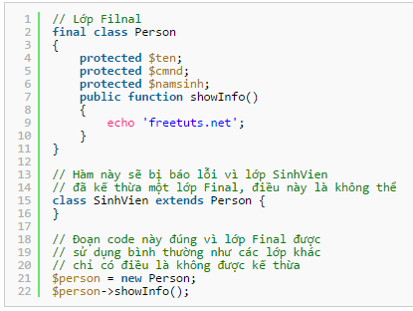
Phương thức và lớp final

Slide 33
Tài liệu tham khảo
http://php.net/manual/en/language.oop5.php
http://freetuts.net/

Slide 34
Thank you !

